Slide 1
Использование коррекционно-развивающих игр в работе по автоматизации звуков. Игры по автоматизации звука [Л].
Презентацию выполнила
учитель-логопед ГБСКОУ школы № 439
Петродворцового района Санкт-Петербурга
Анишина Наталья Николаевна

Slide 2
Предлагаю Вашему вниманию игры по автоматизации звуков.
Благодаря тому, что коррекционно-развивающая игра является активной и основной для ребенка деятельностью, в которою он охотно и добросовестно включается, новый опыт приобретенный в ней, становится его личным достоянием, т.к. его можно свободно применять и в других условиях. Перенос усвоенного опыта в новой ситуации в его собственных играх является важным показанием развития, творческой инициативы ребенка. Кроме того, коррекционно-развивающие игры учат действовать детей «в уме» мыслить, что раскрепощает их творческие способности и возможности.
Результативность коррекционно-развивающих игр в работе по автоматизации звука почти в два раза выше традиционных методов автоматизации.
Кроме того, игры эти многофункциональные и могут быть использованы в форме домашнего задания, могут проводиться с одним ребенком и с группой детей, а также могут быть проведены как в помещении, так и на улице.
Важно, так же, что кроме автоматизации они развивают память, внимание, мышление, обогащают активный и пассивный словарь ребенка.

Slide 3
Ниже приведены игры по автоматизации звука [Л].
Но они могут быть использованы для автоматизации или дифференциации любых других звуков. Цель и правила игры остаются прежними, меняется только речевой материал.

Slide 4
Игра «Чего не стало?»
Цель:
I. Автоматизация звука [Л].
- в прямых слогах;
- в словах с ударением на прямом слоге; - в словах без ударения на прямом слоге; - в обратных слогах;
- в словах с ударением на обратом слоге; - в словах без ударения на обратном слоге;
- в предложениях.
II. Развитие внимания, памяти.

Slide 5
Ход игры. Предлагается несколько картинок, ребенку нужно назвать их и закрыть глаза. Одна или две картинки убираются. Ребенок должен назвать картинки, которых не стало.
Наглядные пособия:
те же что и в игре « Что «изменилось?».

Slide 6
Игра «Отгадай слово».
Цель: Автоматизация звука в [Л] словах.
Ход игры.
Взрослый называет только начало слова, а ребёнок должен назвать всё слово целиком.

Slide 7
Слова
Сту .
Сты .
Сто .
Ста .
Спа .
Спе .
Сме .
Смы .
Ба .
Бы .
Вы .
Во .
Го .
До .
Да .
Жа .

Slide 8
Слова
За .
Зо .
Ко .
Мо .
Ма .
Мы .
Ны .
На .
По .
То .
Ты .
Ры .
Пи .

Slide 9
Игра «Назови слово».
Цель:
Автоматизация звука в [Л] словах.
Развитие фонематических представлений.
Ход игры.
Взрослый называет слово, произнося каждый звук отдельно, а ребёнок называет слово.
Сначала берутся короткие слова, затем более длительные.

Slide 10
Слова
Л а к, л у к, к о л, п а л, п ы л, т о л и т.д.
П и л а, л а п а, л у н а, л у ж а, с т о л и т.д.
П о л к а, п а л к а, г а л к а, с к а л а и т.д.
Игру можно усложнить, называя звуки в неправильном порядке.

Slide 11
Игра «Назови, что нарисовано».
Цель:
Автоматизация звука [Л] в слогах, в словах.
Развитие фонематических процессов.
Ход игры.
Ребёнку предлагается назвать слог или слово(это зависит от этапа работы над
словом), которое взрослый написал на доске.

Slide 12
Речевой материал для автоматизации звука : [Л].
ла, ло, лу, лы, ал, ол, ул,
ыл, ил, ял, юл, ел, ёл.
Лук, лак, кол, пол, пыл, лом, гол, пил, мыл, выл, дул, рыл и т.д.
Эта игра предполагает, знание детьми букв и умение читать короткие слова.

Slide 13
Игра «Что изменилось?».
Цель :
Автоматизации звука [Л]. - в прямых слогах;
- в словах с ударением на прямом слоге; - в словах без ударении на прямом слоге; - в обратных слогах;
- в словах с ударением на обратном слоге; - в словах без ударения на обратном стоге; - в предложениях;
Развитие внимания, памяти.

Slide 14
Ход игры:
Предлагается несколько картинок, (количество
может меняться в зависимости от
индивидуальных особенностей ребенка,возраста, уровня развития памяти и внимания), ребёнок должен назвать каждую, затем взрослый
меняет местами картинки. Ребенок должен сказать что, изменилось.

Slide 15
Наглядные пособия:
Этап работы над звуком | Речевой материал
Автоматизация в прямых слогах. | Карточки с прямыми слогами. Ла, ло, лу, лы, лэ.
Автоматизация в словах с ударением на прямом слоге. | Предметные картинки: Лак, юла, пила, лавка, лампа, кулак, калач, халат, водолаз, палатка, лодка, ложка, калоши, лук, лужа, лыжи, малыш, булыжник.
Автоматизация в словах без ударения на прямом слоге. | Предметные киртинки: Школа, лапша, луна, лужок, лукошко, голубь, жёлудь, палуба, вши, пчёлы, бокалы, пламя, пластинка, заплатка, платок, флаг.
Автоматизация в обратных слогах. | Карточки с обратными слогами: Ал, ил, ул, ыл, нл, ел, ёл, юл, ил, ял.
Автоматизация в словах с ударением на обратном слоге. | Предметные картинки: Галка, палка, фиалка, бокал, пенал, вокзал, галстук, пол, стол, волк, полка, молния, щегол, стул, булка, бутылка, ёлка, пилка, чёлка, осёл, козёл, мел, белка, вилка.
Автоматизация в словах без ударения на обратном слоге. | Предметные картинки: Алмаз, алфавит, балкон, чулки, вулкан, узел, дятел, пепел, маршал.
Автоматизация в предложениях. | Сюжетные картинки: Во дворе лает пёс. По реке плывёт плот. Котёнок лакает молоко. Михаил читает письмо. Маша гладит полотенце. Володя купил пенал.

Slide 16
Автоматизация в прямых слогах. Карточки с прямыми слогами:
Ла
Ло
Лу
Лы
Лэ.

Slide 17
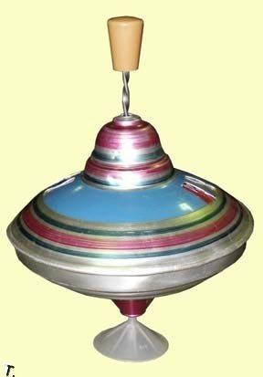
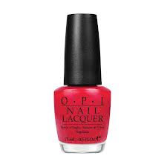
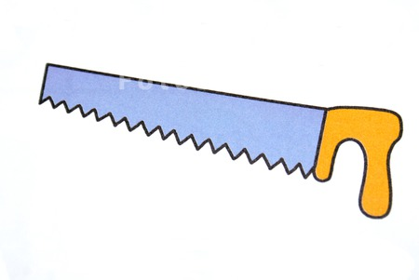
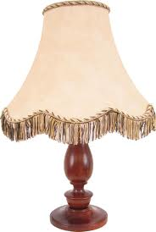
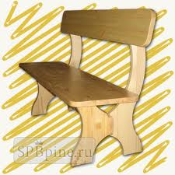
Автоматизация в словах с ударением на прямом слоге.

Slide 18
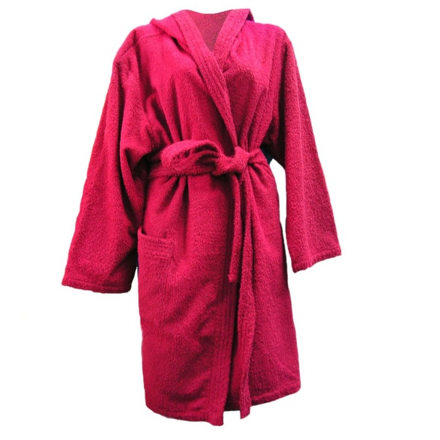
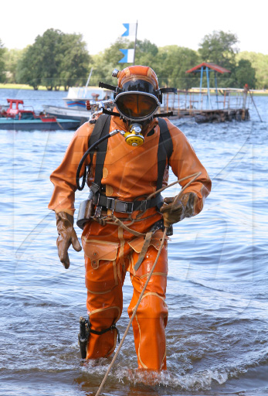
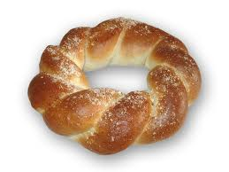
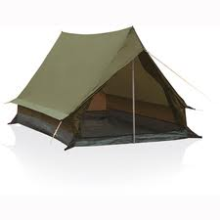

Slide 19
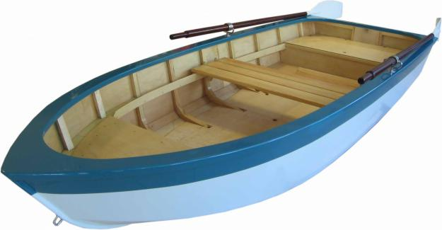
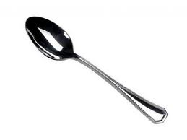
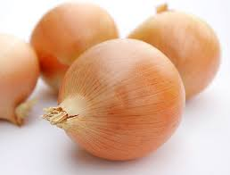
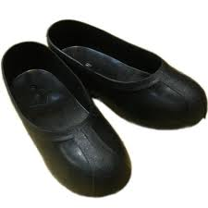

Slide 20
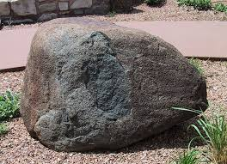
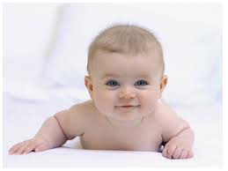
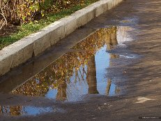
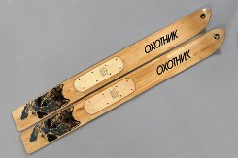

Slide 21
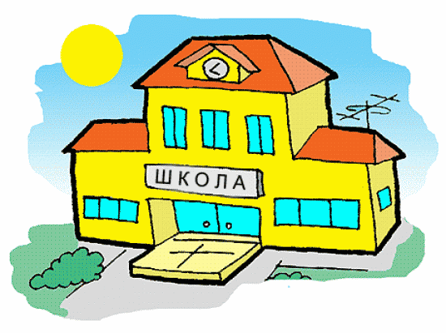
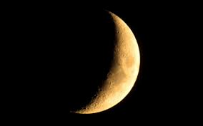
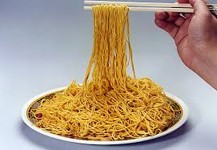
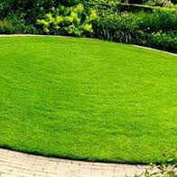
Автоматизация в словах без ударения на прямом слоге.

Slide 22
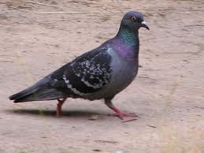
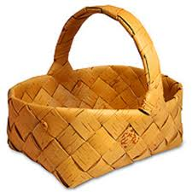
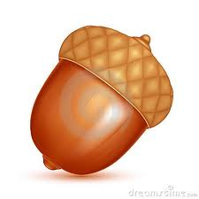
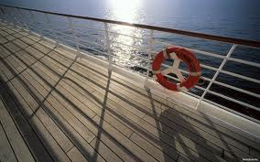

Slide 23
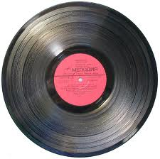
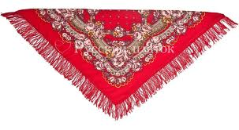
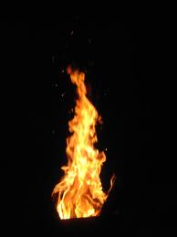

Slide 24
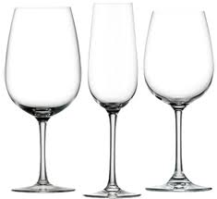
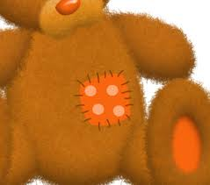
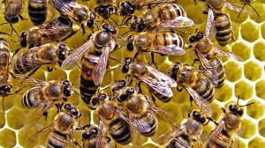

Slide 25
Автоматизация в обратных слогах.
ел
ёл
юл
ил
ял
ал
ил
ул
ыл
ил

Slide 26
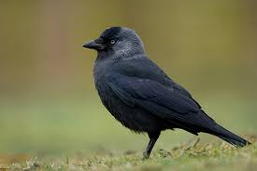
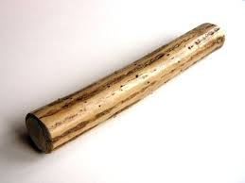
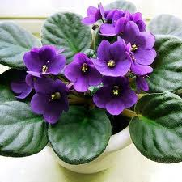
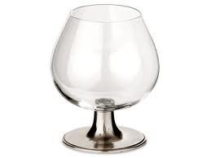
Автоматизация в словах с ударением на обратном слоге.

Slide 27
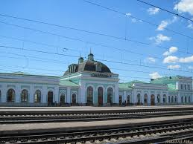
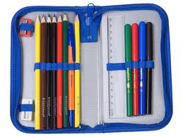
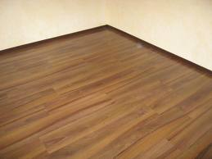

Slide 28
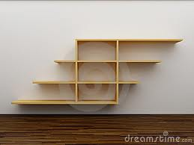
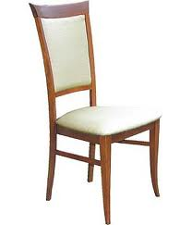
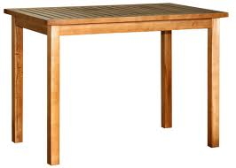

Slide 29
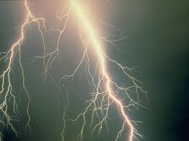
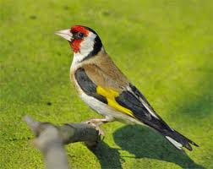
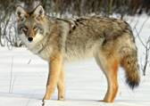
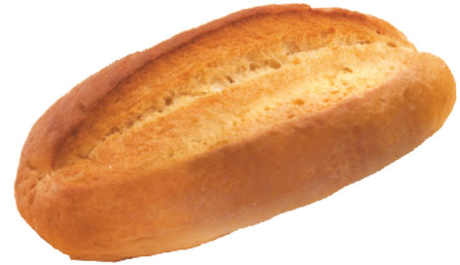

Slide 30
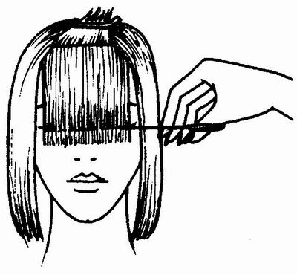
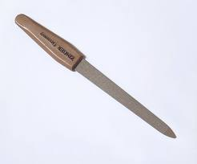
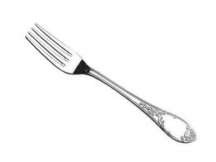

Slide 31
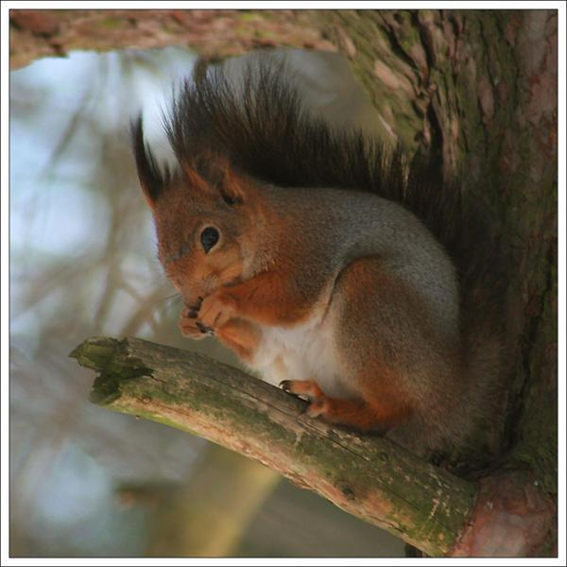
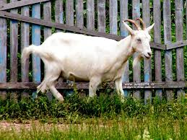

Slide 32
Автоматизация в словах без ударения на обратном слоге.

Slide 34
Автоматизация в предложениях.
Во дворе лает собака.

Slide 35
По реке плывет плот.

Slide 36
Котенок лакает молоко.

Slide 37
Михаил читает письмо.

Slide 38
Маша гладит полотенце.

Slide 39
Володя купил пенал.

Slide 40
Игра «Назови нужное слово»
Цель:
Автоматизация звука в [Л] словах.
Развитие фонематических представлений.
Ход игры:
Предлагается несколько картинок, ребёнок должен назвать их. Затем предлагается карточка с одним из слогов. Ребёнок должен назвать слова, в которых есть этот слог.

Slide 41
Оборудование: карточки, с написанными на них слогами:
Ла, ло, лу, лы;
Ал, ол, ул, ыл;
Ил, ял, ел, ёл, юл.
Предметные картинки: те же, что и в игре «Что изменилось?».

Slide 42
Игра «Четвертый лишний».
Цель:
Автоматизация звука в [Л] словах.
Развитие мышления, умения обобщать.
Ход игры:
Предлагается четыре картинки. Ребёнок должен назвать их, назвать лишнюю и объяснить, почему он выбрал именно эту.

Slide 43
Оборудование: предметные картинки. (Подбор картинок зависит от звука). Примерный перечень заданий для звука [Л].

Slide 49
Игра «Живое - неживое».
Цель: Автоматизация звука в [Л] словах.
Оборудование: Мяч.
Ход игры:
В игре участвуют не менее 2-х детей.
Дети бросают друг другу мяч, называя при этом слово, в которых есть звук Л, если слово относится к одушевлённым предметам мяч нужно ловить, если к неодушевлённым - ловить не нужно.
Ребёнок, допустивший ошибку, покидает круг.

Slide 50
Игра « Закончи предложение».
Цель: Автоматизация звука [Л] в словах.
Ход игры:
Взрослый называет начало предложения, ребёнок должен его закончить:

Slide 51
Мама моет……. (пол). Футболист забил……. (гол). Папа повязал……. (галстук). Мама накрывает на ……. (стол). Мальчик сел на……. (стул). Медсестра делает……. (укол). Девочка покупает……. (булку). На дереве стучит……. (дятел).

Slide 52
Все картинки взяты со страницы Google картинки.
Спасибо за внимание.

